Slide 1
2024 매출 성과 리뷰
지역별 매출 분석 · 2024년 1월 – 12월
데이터 분석팀

Slide 2
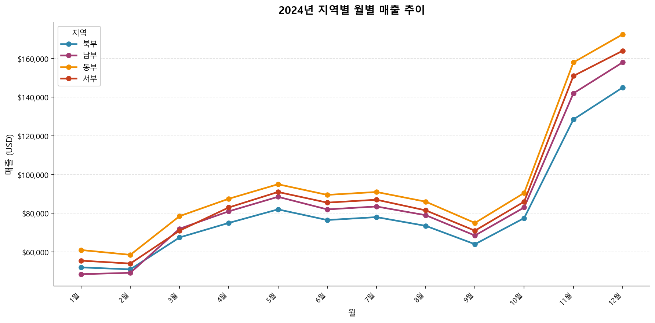
지역별 월별 매출 추이
11월과 12월에 전 지역에서 매출이 최고조에 달하며, 연말 성수기 수요가 큰 영향을 미치고 있습니다. 동부 지역이 매달 가장 높은 매출을 기록하며 꾸준한 1위를 유지했습니다. 모든 지역이 유사한 계절 패턴을 보이며, 중반부 정체 후 연말에 급등하는 추세를 보였습니다.

Slide 3
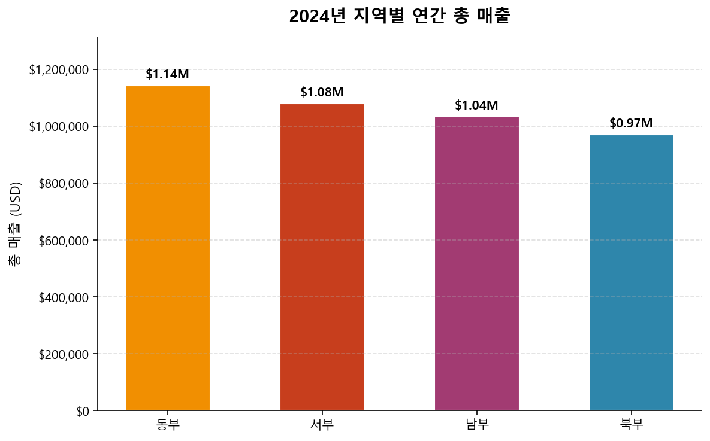
지역별 연간 총 매출
동부 지역이 약 114만 달러로 가장 높은 연간 매출을 기록하며 모든 지역을 앞섰습니다. 서부와 남부가 각각 2위와 3위를 차지했으며, 북부는 약 87만 달러로 최하위였습니다. 동부와 북부의 약 27만 달러 격차는 지역 간 성과 불균형이 상당함을 보여줍니다.

Slide 4
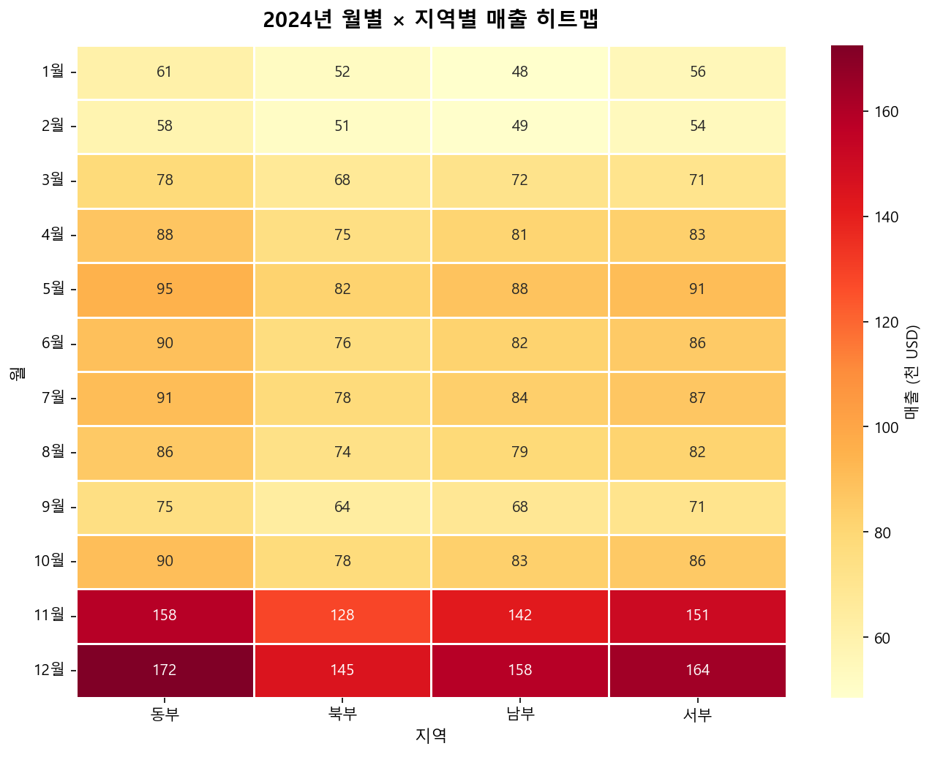
월별 × 지역별 매출 히트맵
11월과 12월이 가장 진한 색조로 나타나며 4분기가 성수기임을 확인할 수 있습니다. 1월과 2월은 전 지역에서 가장 낮은 매출을 기록하는 비수기입니다. 동부 지역이 모든 셀에서 가장 높은 수치를 보이며 최고 성과 지역임을 재확인합니다.

Slide 5
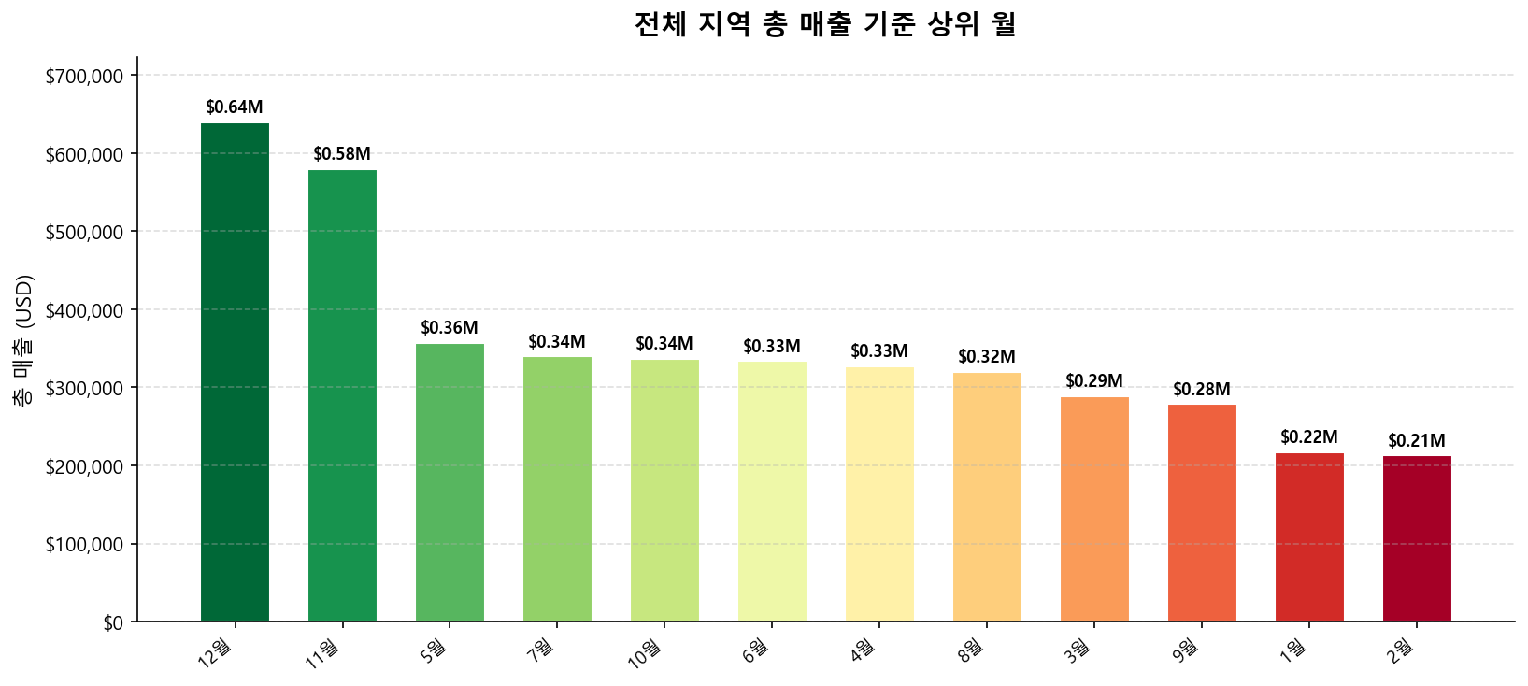
전체 지역 총 매출 기준 상위 월
12월이 약 64만 달러로 1위, 11월이 약 58만 달러로 2위를 차지했습니다. 이 두 달만으로 연간 총 매출의 약 30%를 차지하는 중요한 성수기입니다. 5–8월(5월~8월)은 안정적인 중간 수준을 형성하며 여름 수요가 꾸준함을 보여줍니다.

Slide 6
핵심 시사점
1
4분기가 연간 매출의 약 30%를 견인
11월과 12월은 매출 성수기로, 사전에 재고·인력·마케팅 투자를 집중하여 연말 수요를 최대한 활용하는 전략이 필요합니다.
2
동부 지역이 전 기간 최고 성과 지역
동부는 12개월 내내 월별·연간 매출 모두 1위를 유지했습니다. 동부의 영업 전략과 고객 구성을 분석하여 타 지역에 적용할 성장 레버를 찾아야 합니다.
3
중반기 정체 구간에서 성장 기회 발굴 필요
5~8월 전 지역에서 상대적으로 평탄한 성장세를 보입니다. 중반기 타깃 프로모션이나 신제품 출시로 매출 곡선을 평탄화하고 4분기 의존도를 낮출 수 있습니다.

